Slide 1
Мониторинг материально-технической оснащенности общеобразовательных организаций Сахалинской области
ГБУ РЦОКОСО
Центр цифровой трансформации образования

Slide 2
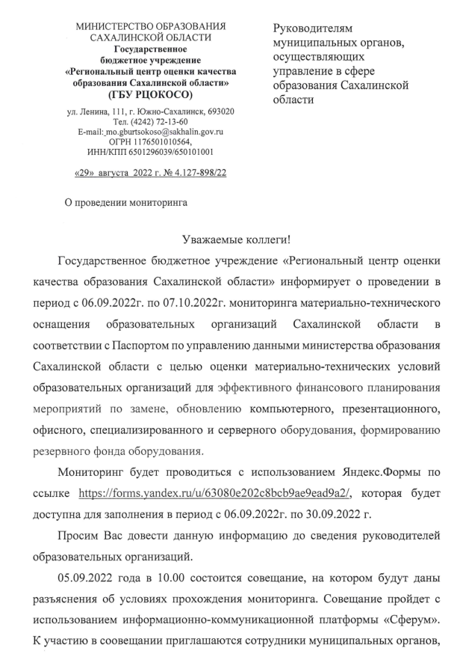
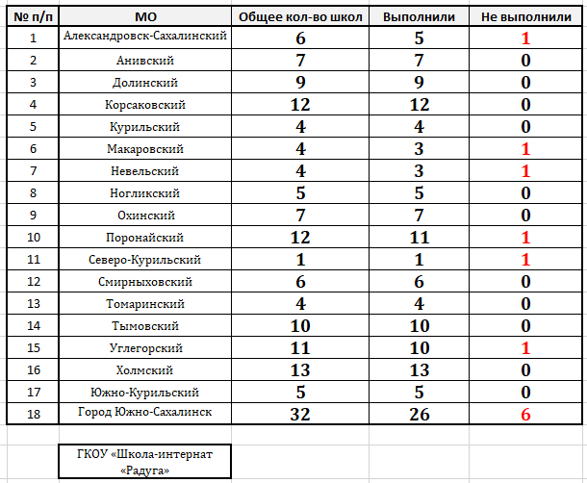
Цель мониторинга оценка материально-технических условий образовательных организаций для эффективного финансового планирования мероприятий по замене, обновлению компьютерного, презентационного, офисного, специализированного и серверного оборудования, формированию резервного фонда оборудования
Сроки проведения мониторинга 06.09.2022-30.09.2022
Итог

Slide 3
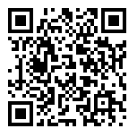
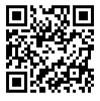
Ход мониторинга
Заполнить Яндекс.Форму (ОО) https://forms.yandex.ru/u/63080e202c8bcb9ae9ead9a2/
(только ОО, которые не заполнили !)
2. Заполнить Форму мониторинга (ОО) http://ct.rcoko65.ru/node/363
3. Проверить заполненную форму мониторинга (МОУО)
4. Направить заполненные формы мониторинга в срок до 19.10.2022 (МОУО)
на электронную почту n.y.zakharova@sakhalin.gov.ru

Slide 4
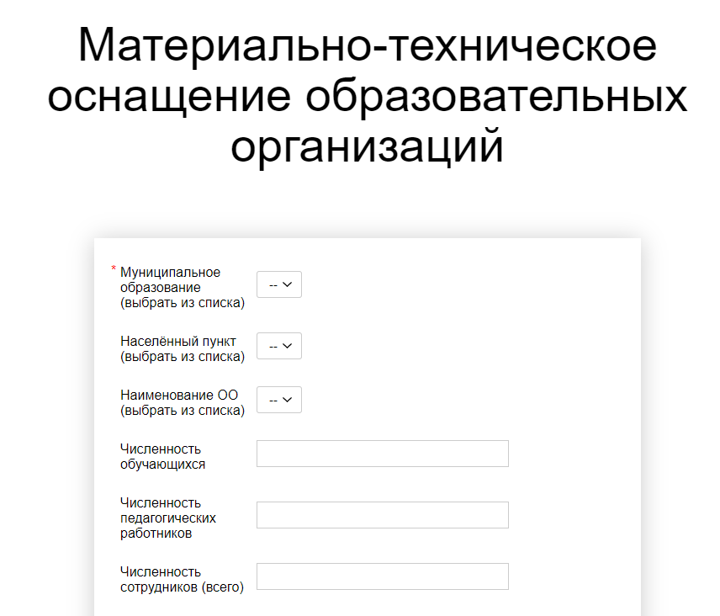
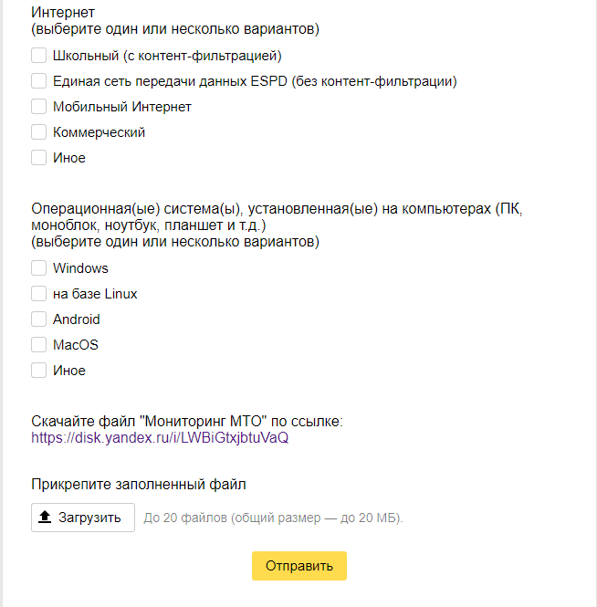
Заполнение Яндекс.Формы https://forms.yandex.ru/u/63080e202c8bcb9ae9ead9a2/
Рис.1
Рис.2

Slide 5
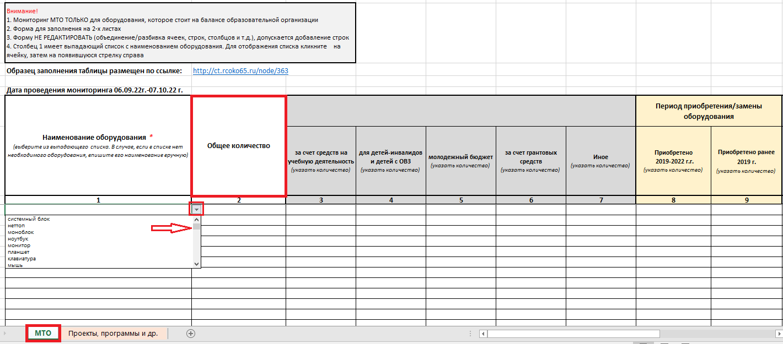
Заполнение формы мониторинга

Slide 6
Заполнение формы мониторинга

Slide 7
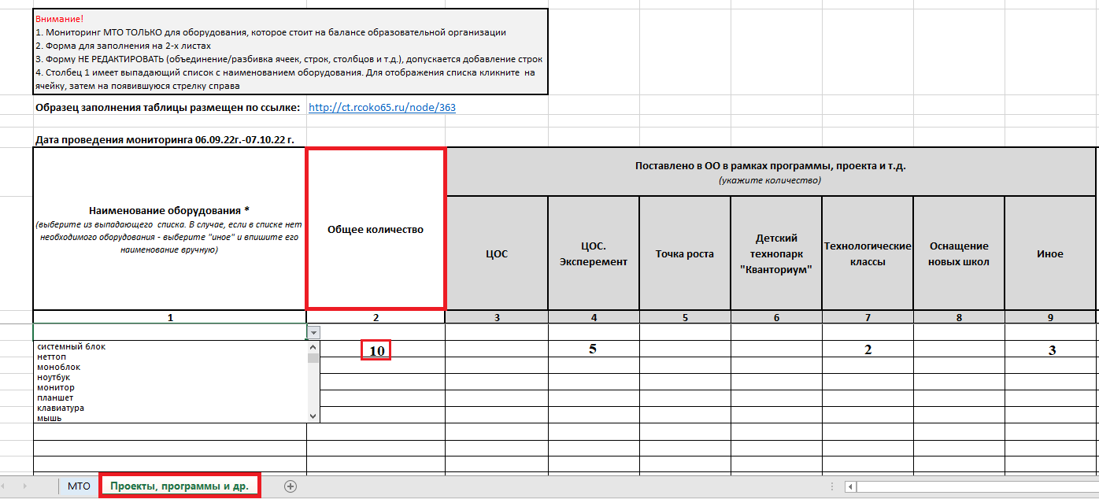
Заполнение формы мониторинга

Slide 8
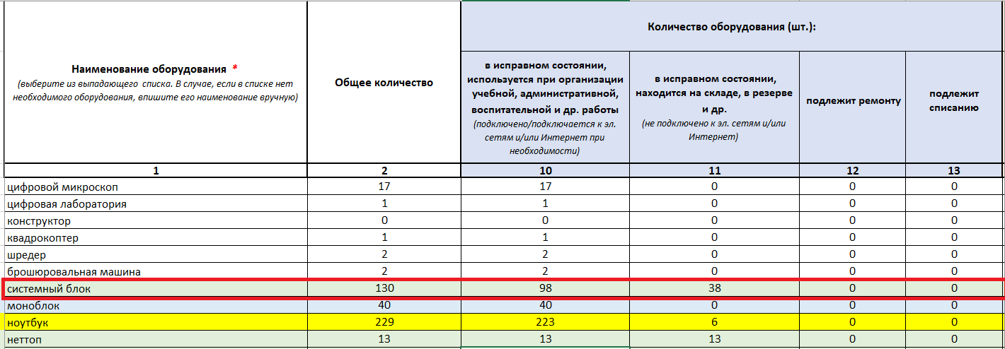
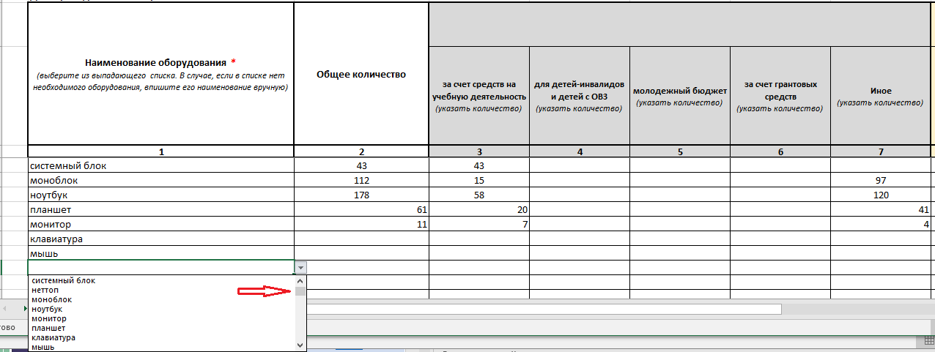
Частые ошибки при заполнении форм
Рис.1
Рис.2

Slide 9
Контакты
Захарова Наталья Юрьевна, начальник отдела сопровождения цифровых процессов в образовании
8 (4242) 55-61-68 доб. 508#
n.y.zakharova@sakhalin.gov.ru
Бондарь Мария Сергеевна, методист отдела сопровождения
цифровых процессов в образовании
8 (4242) 24-25-01 доб. 521#
m.bondar@sakhalin.gov.ru
Максимец Диана Витальевна, методист отдела сопровождения
цифровых процессов в образовании
8 (4242) 55-61-68 доб. 511#
d.maksimets@sakhalin.gov.ru
Сайт ЦЦТО http://ct.rcoko65.ru/

